Slide 1
普通数据的存储
A = 10
B = 20
内存
a
10
b
18

Slide 2
对象的存储
a = [10,20,30]
# 把a的值赋值给b
b = a
dic = {}
循环当中修改dic的值
列表内存地址: 1011
100
字典的内存地址(1022)
姓名: 3
性别: 3
年龄: 3
籍贯: 3
a
1011
100
Dic(1022)
30
1011
b
内存

Slide 3
实参给形参传递的是数字或者字符串:
值传递
引用传递: 实参给形参传递的是对象
a = 10 def sayHello(b): # b = 10 b = 20 print('函数里面的b:',b) sayHello(a)
# 引用传递: 对象 a = [10,20,30] def sayHello(b): b[0] = 200 print('函数里面的b',b) sayHello(a) print('函数外面的a:',a)
1011(内存地址)
200
a
10
a
1011
20
b
20
b
1011
30
内存

Slide 4
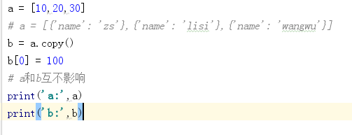
列表内存地址: 1011
列表内存地址: 1022
内存
a
1011
10
100
b
1022
20
20
30
30
浅拷贝: 没有嵌套,只拷贝第一层

Slide 5
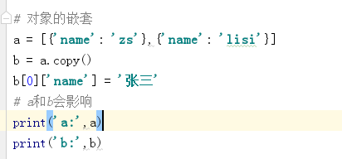
内存
浅拷贝: 对象的嵌套
字典1(1011)
‘name’: 张三’
字典2(1022)
‘name’: ‘lisi’
字典的内存地址
字典的内存地址
1011
1011
a
2011
b
3011
1022
1022
2011
3011

Slide 6
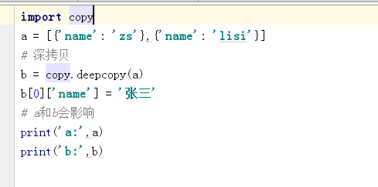
深拷贝: 拷贝前后的对象,完全不影响
内存
字典1(1011)
‘name’: zs’
字典2(1022)
‘name’: ‘lisi’
字典1(1012)
‘name’: ‘张三’
字典2(1023)
‘name’: ‘lisi’
字典的内存地址
字典的内存地址
1011
1012
a
2011
b
3011
1022
1023
2011
3011

